Slide 1

Биомеханика в футболе: особенности приёма мяча
Работу выполнил Дворядкин Егор Юрьевич
студент 207 группы ФГБОУ ВО "ВГАФК”
Научный руководитель:
Лущик И.В., доцент кафедры ТиТФКиС ФГБОУ ВО "ВГАФК"
Абдрахманова И.В., доцент кафедры ТиТФКиС ФГБОУ ВО "ВГАФК"

Slide 2

Виды приёмов мяча
Приём мяча бедром.
Приём мяча грудью.

Slide 3
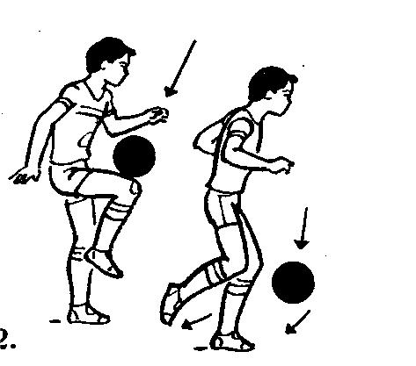
Приём мяча бедром
Биомеханика приема мяча бедром занимает промежуточное положение между техникой остановки мяча ногой и туловищем.
Главное преимущество бедра — мощный мышечный массив, который работает как естественный амортизатор .

Slide 4
Фазы приёма
Подготовительная фаза
Фаза амортизации
Заключительная фаза

Slide 5
Приём мяча бедром
Подготовительная фаза: Выход на позицию и загрузка опорной ноги: 1. Перенос веса: Игрок переносит вес тела на опорную ногу. Она слегка сгибается в колене для устойчивости и амортизации . 2. Положение принимающей ноги: Бедро поднимается навстречу мячу. Угол сгибания в коленном суставе составляет примерно 50–60° . Главное правило: поверхность бедра должна быть перпендикулярна траектории полета мяча .
Ориентация бедра: Плоскость бедра выставляется в зависимости от траектории полета: 1) Если мяч падает сверху (высокий мяч) — бедро поднимается выше горизонтали . 2) Если мяч летит горизонтально (средняя передача) — бедро располагается горизонтально или с небольшим наклоном вниз .

Slide 6
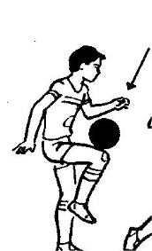
Приём мяча бедром
Фаза амортизации: Уступающее движение бедра: Принцип уступа: В момент соприкосновения мяча с бедром (или за мгновение до этого) нога начинает движение назад-вниз . Скорость этого движения должна постепенно замедляться, совпадая со скоростью падения скорости мяча. Биомеханический смысл: Чем больше путь торможения (опускания ноги), тем дольше время контакта, и тем полнее гасится энергия удара. Если скорость опускания бедра совпадает со скоростью полета мяча, он "прилипает" и мягко падает вниз.
Мышечная работа: 1) Мышцы бедра (квадрицепс и бицепс бедра) 2) Работа идет в эксцентрическом режиме

Slide 7
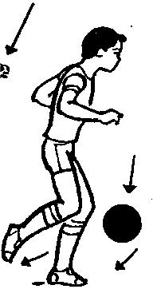
Приём мяча бедром
Фаза выхода и контроль мяча Завершение движения: Бедро опускается до уровня, когда продольная ось бедра становится практически вертикальной. Точка контакта: Идеальное место соприкосновения — средняя или дальняя треть бедра (ближе к колену), так как эта часть обладает оптимальным мышечным объемом и упругостью. Сброс мяча: После амортизации мяч падает на газон перед игроком. Если требовалась полная остановка (под себя), нога опускается медленно. Если нужно оставить мяч впереди для рывка, бедро опускается быстрее или держится жестко, чтобы мяч отскочил на 1–2 метра вперед.

Slide 8
Варианты приема
1. "Мягкий" прием (под себя): | 1) Используется, когда рядом соперник. 2) Бедро опускается максимально плавно и глубоко (до вертикали) . 3) Мяч падает в ноги.
2. "Жесткий" прием (с отскоком): | 1) Используется на свободном пространстве. 2) Бедро удерживается горизонтально и жестко, либо опускается быстрее мяча . 3) Мяч слегка отскакивает вперед, позволяя сразу начать ведение без потери скорости.

Slide 9
Ключевые биомеханические особенности
Амортизация мышцами: Бедро использует исключительно мышечный массив, что позволяет тонко дозировать усилие. Увеличение пути торможения: При необходимости (очень высокий мяч) игрок может дополнительно приподняться на носок опорной ноги в момент приема, увеличивая амплитуду движения бедра вниз . Зрительный контроль: Взгляд фиксирован на мяче до самого момента контакта.

Slide 10
Типичные биомеханические ошибки
Нарушение темпа опускания: Слишком медленное или слишком быстрое опускание бедра приводит к тому, что мяч не гасится, а отскакивает . Прием коленом: Если бедро поднято недостаточно, мяч попадает в коленную чашечку (кость) — происходит жесткий, неконтролируемый отскок . Запаздывание: Игрок начинает опускать ногу после удара мяча. В этом случае амортизации не происходит — мяч просто падает вниз с ускорением от удара о ногу или отскакивает . Напряженная нога: Если четырехглавая мышца бедра зажата, она работает как камень, а не как пружина.

Slide 11
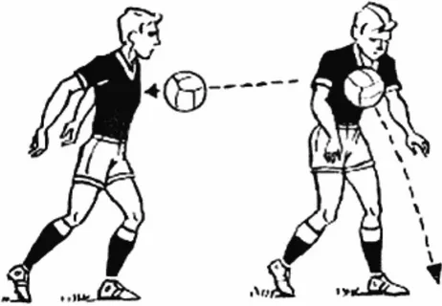
Приём мяча грудью
Биомеханика приема мяча грудью значительно отличается от приема бедром, хотя их объединяет общий принцип амортизации — гашения скорости полета мяча за счет уступающего движения.
Грудь предоставляет игроку гораздо большую площадь соприкосновения и лучшие амортизационные свойства по сравнению с головой.

Slide 12
Приём мяча грудью Подготовительная фаза: Выход на позицию
Успех приема грудью на 70% зависит от правильного положения тела до контакта с мячом. Оценка траектории: Игрок определяет точку встречи с мячом. Грудь используется для мячей, летящих на высоте от середины груди до уровня лица .
Положение ног и корпуса: Стойка: Ноги на ширине плеч или в позиции "одна впереди другой" (разножка) для устойчивости . Ноги обязательно согнуты в коленях — это первая ступень амортизации (рессора). Корпус: Игрок разворачивается строго лицом к мячу. Руки слегка согнуты в локтях и вынесены вперед-в стороны для поддержания равновесия (они не должны бить по мячу).

Slide 13
Фаза амортизации: Взаимодействие с мячом
Это ключевой момент, где вступают в силу законы физики и мышечной биомеханики. Точка контакта: Идеальная зона — верхняя часть груди (область под ключицами) . Это самая жесткая и управляемая часть, позволяющая контролировать направление отскока.
Уступающее движение (главный принцип): В момент касания игрок отводит грудь и верхнюю часть корпуса назад. Амплитуда этого движения зависит от скорости мяча: чем сильнее удар, тем быстрее и глубже должен "сесть" корпус назад. Плечи при этом подаются вперед, как бы "обволакивая" мяч . Это увеличивает площадь контакта и время взаимодействия мяча с телом.
Работа мышц: Мышцы груди (большие грудные) и плечевого пояса работают в эксцентрическом режиме (удлиняются под нагрузкой), контролируя скорость отхода корпуса назад. Мышцы кора (пресс и разгибатели спины) жестко фиксируют позвоночник, позволяя движению быть целостным, а не "разболтанным".
Биомеханический смысл: За счет увеличения времени контакта (t) сила удара (F) рассеивается (согласно формуле импульса: F = Δp / t). Мяч как бы "проваливается" в грудь, теряя свою скорость. Важный нюанс: в момент касания рекомендуется сделать выдох. Это снижает внутригрудное давление, делает грудную клетку более податливой (эластичной) и предохраняет от ушиба.

Slide 14
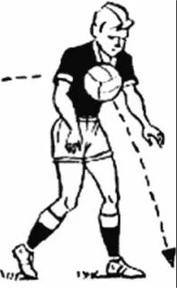
Фаза выхода (Приземление мяча)
Сброс мяча: После того как скорость погашена, мяч падает вниз перед игроком. Амортизация грудью всегда подразумевает, что следующим движением будет обработка мяча ногой (полная остановка — редкое исключение) . Продолжение движения: Игрок, продолжая движение корпуса вперед (возвращаясь из отклоненного положения), может сразу начать движение за упавшим мячом, используя набранную инерцию.

Slide 15
Ключевые биомеханические особенности приема грудью
Площадь амортизации: В отличие от жесткой точки контакта лбом, грудь позволяет амортизировать большой поверхностью. Это снижает требования к идеальной точности контакта.
Двойная рессора: Амортизация идет за счет: 1) Уступающего движения корпуса (отклонение назад). 2) Сгибания ног в коленях (опускание таза вниз). Сочетание этих двух движений позволяет гасить даже самые сильные передачи.
Вариативность углов: 1) Если мяч летит сильно и низко (на уровне пояса), игрок приседает глубже, наклоняя корпус вперед, чтобы подставить грудь. 2) Если мяч летит высоко (на уровне головы/выше), игрок может выпрыгнуть, но в воздухе принцип "отклонения назад" сохраняется.

Slide 16
Распространенные биомеханические ошибки
Жесткая стойка (прямые ноги): Ноги не работают как рессоры. При сильной передаче игрока просто отбросит назад, либо мяч жестко отскочит в поле. Прием животом: Если мяч принимается не в верхнюю часть груди, а в солнечное сплетение или живот, это больно и ведет к неконтролируемому отскоку.
Отсутствие уступающего движения (встречное движение): Игрок подается грудью вперед навстречу мячу. В этом случае мяч отскакивает далеко, как от стенки, и овладеть им не удается. Запоздалое движение: Игрок начинает отклоняться назад слишком поздно, когда мяч уже ударился. Это равносильно отсутствию амортизации. Напряженные руки: Руки прижаты к корпусу, что мешает балансировке, или наоборот, игрок пытается "помочь" руками, что является нарушением правил. Руки должны быть расслаблены и выполнять функцию стабилизаторов.

Slide 17
Спасибо
за внимание

